Slide 1
VPLIV ČLOVEKA NA NARAVO IN OKOLJE

Slide 2
DEGRADACIJA
Degradacija je negativen poseg v okolje

Slide 3
ONESNAŽEVANJE
V Sloveniji smo leta 2011 pridelali več kot 6,5 milijona ton odpadkov od tega le 11% komunalnih odpadkov
Največ smo porabili fungicidov za zatiranje gliv

Slide 4
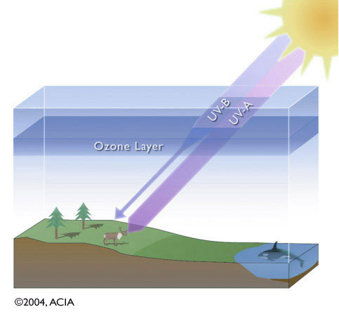
OZON
Je posebna oblika kisika, ki je sestavljen iz treh kisikovih atomov – O3

Slide 5
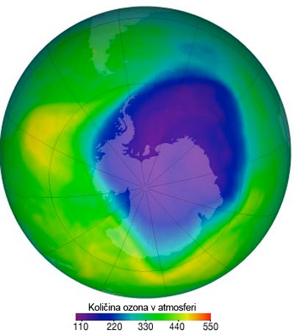
OZONSKA LUKNJA
Je tanjša plast ozona v atmosferi

Slide 6
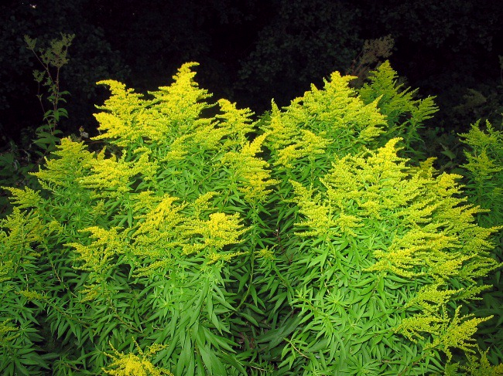
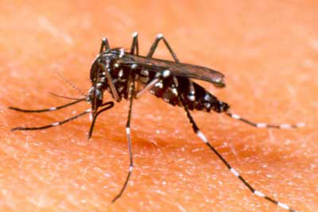
TUJERODNE VRSTE
Organizmi, ki jih je človek prenesel v novo okolje

Slide 7
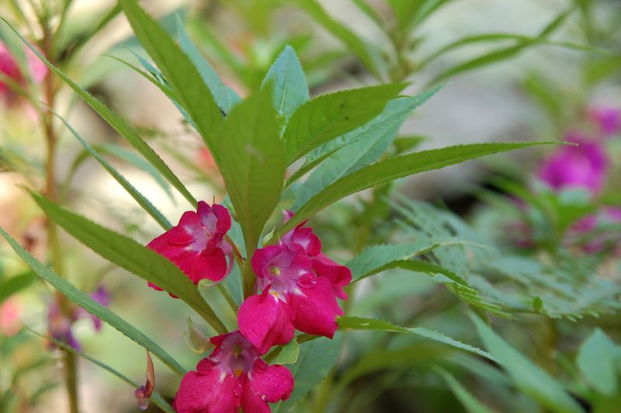
PREHODNA TUJERODNA VRSTA
Breskvica
Balfourova nedotika

Slide 8
NATURALIZIRANA VRSTA

Slide 9
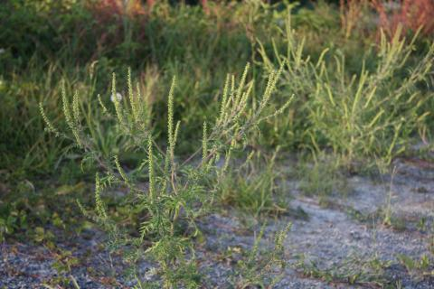
INVAZIVNA TUJERODNA VRSTA
Ambrozija
Orjaški dežen

Slide 10
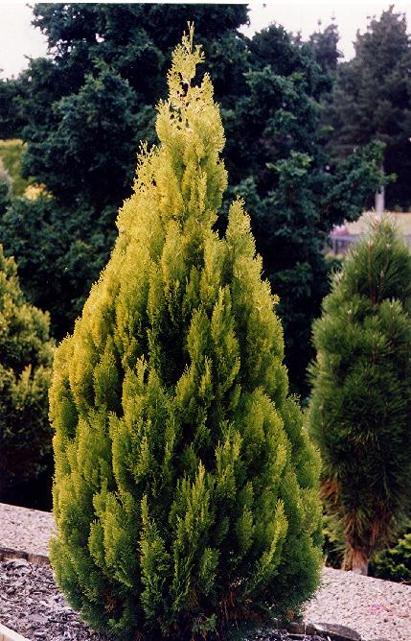
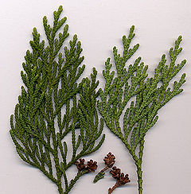
Thuja2
Projekt namenjen ozaveščanju ljudi o agresivnih tujerodnih vrstah.

Slide 11
TRAJNOSTNI RAZVOJ
Trajnostni razvoj pomeni zadovoljiti trenutne potrebe, ne da bi pri tem ogrožali zadovoljevanje potreb prihodnjih generacij.

Slide 12
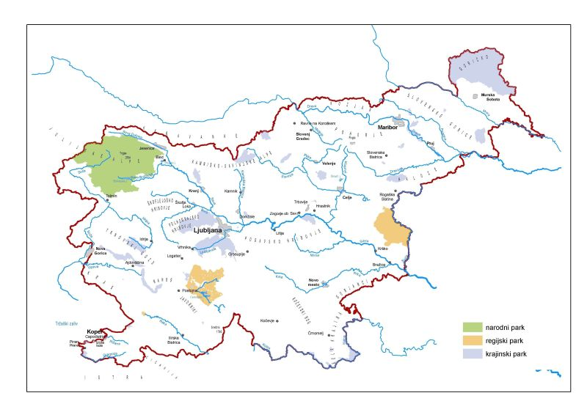
ZAVAROVANA OBMOČJA
Območje namenjeno ohranjanju živalstva, rastlinstva ali kulturnih dobrin

Slide 13
VIRI
http://www.umanotera.org/index.php?node=91(citirano 19.3.2013)
http://www.stat.si/novica_prikazi.aspx?id=4263(citirano 19.3.2013)
http://www.stat.si/tema_okolje_kazalniki_trajnostnega_razvoja_blaginja.asp(citirano 19.3.2013)
http://www.stat.si/novica_prikazi.aspx?id=5032(citirano 19.3.2013)
http://www.stat.si/novica_prikazi.aspx?id=5219(citirano 19.3.2013)
http://www.stat.si/novica_prikazi.aspx?id=5038(citirano 19.3.2013)
http://www.stat.si/novica_prikazi.aspx?id=4992(citirano 19.3.2013)
http://www.stat.si/novica_prikazi.aspx?id=4957(citirano 19.3.2013)
http://kazalci.arso.gov.si/?data=group&group_id=18 (citirano 19.3.2013)
http://bos.zrc-sazu.si/cgi/neva.exe?name=ssbsj&tch=14&expression=zs%3D9311(citirano 19.3.2013)
http://sl.wikipedia.org/wiki/Degradacija_okolja(citirano 19.3.2013)
http://sl.wikipedia.org/wiki/Ozonska_luknja(citirano 19.3.2013)
http://kolednik.wordpress.com/onesnazenje-ozracja/ozon-in-nastanek-ozonske-luknje/(citirano 19.3.2013)
http://www.kemija.org/index.php/okolje-mainmenu-40/25-okoljecat/74-ozonska-luknja(citirano 19.3.2013)
http://www.rtvslo.si/znanost-in-tehnologija/letos-znatno-manjsa-ozonska-luknja-nad-antarktiko/294370(citirano 19.3.2013)
http://www.delo.si/novice/svet/tujerodne-vrste-povzrocajo-za-vec-milijard-evrov-skode.html(citirano 19.3.2013)
http://www.tujerodne-vrste.info/(citirano 19.3.2013)
http://www.tujerodne-vrste.info/projekt/projekt-thuja-2/(citirano 19.3.2013)
http://www.tujerodne-vrste.info/tujerodne-vrste/(citirano 19.3.2013)
http://www.ljubljanskobarje.si/tujerodne-vrste/tujerodne-in-invazivne-tujerodne-vrste(citirano 19.3.2013)
http://www.arhiv.mop.gov.si/si/delovna_podrocja/narava/invazivne_tujerodne_vrste_rastlin_in_zivali/(citirano 19.3.2013)
http://www.ljubljana.si/si/zivljenje-v-ljubljani/okolje-prostor-bivanje/tujerodne-vrste/(citirano 19.3.2013)
http://www.itr.si/predstavitev(citirano 19.3.2013)
http://www.umanotera.org/index.php?node=5(citirano 19.3.2013)
http://sl.wikipedia.org/wiki/Trajnostni_razvoj(citirano 19.3.2013)
http://www.arso.gov.si/narava/zavarovana%20obmo%C4%8Dja/(citirano 19.3.2013)
http://www.parki.mop.gov.si/obstojeca_zavarovana_obmocja.html(citirano 19.3.2013)
http://www.zrsvn.si/sl/informacija.asp?id_meta_type=70&id_informacija=541(citirano 19.3.2013)
http://www.umanotera.org/index.php?node=50(citirano 19.3.2013)
http://geo.ff.uni-lj.si/navodila-za-navajanje-literature-in-virov-v-pisnih-delih(citirano 19.3.2013)

